Slide 1
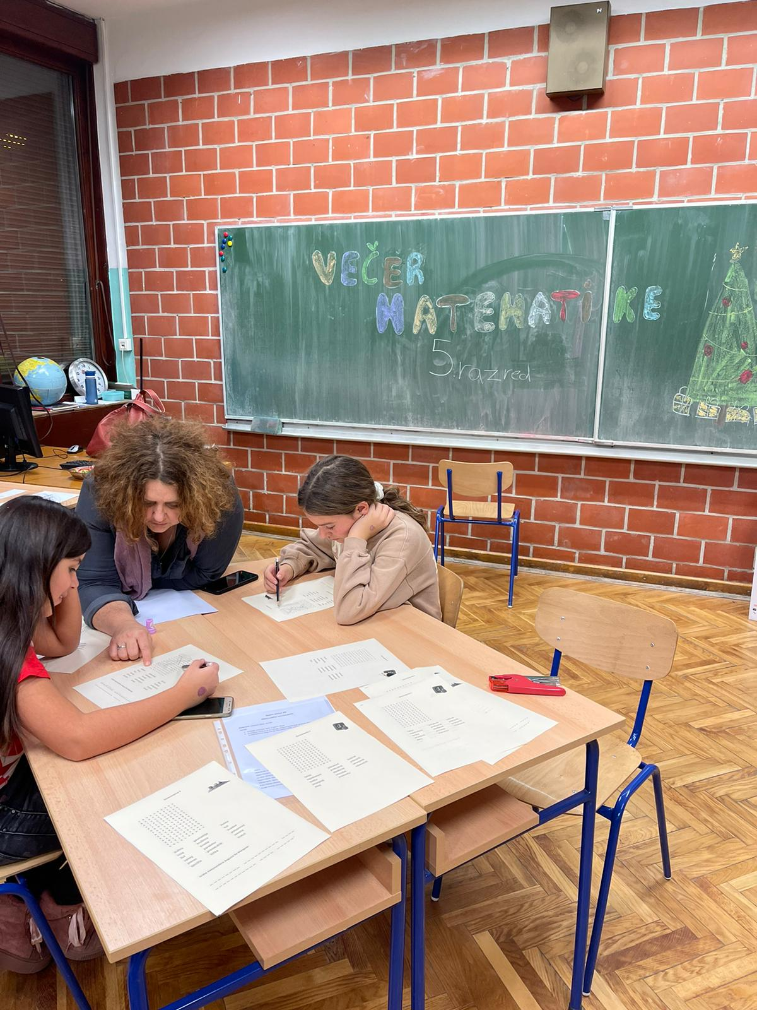
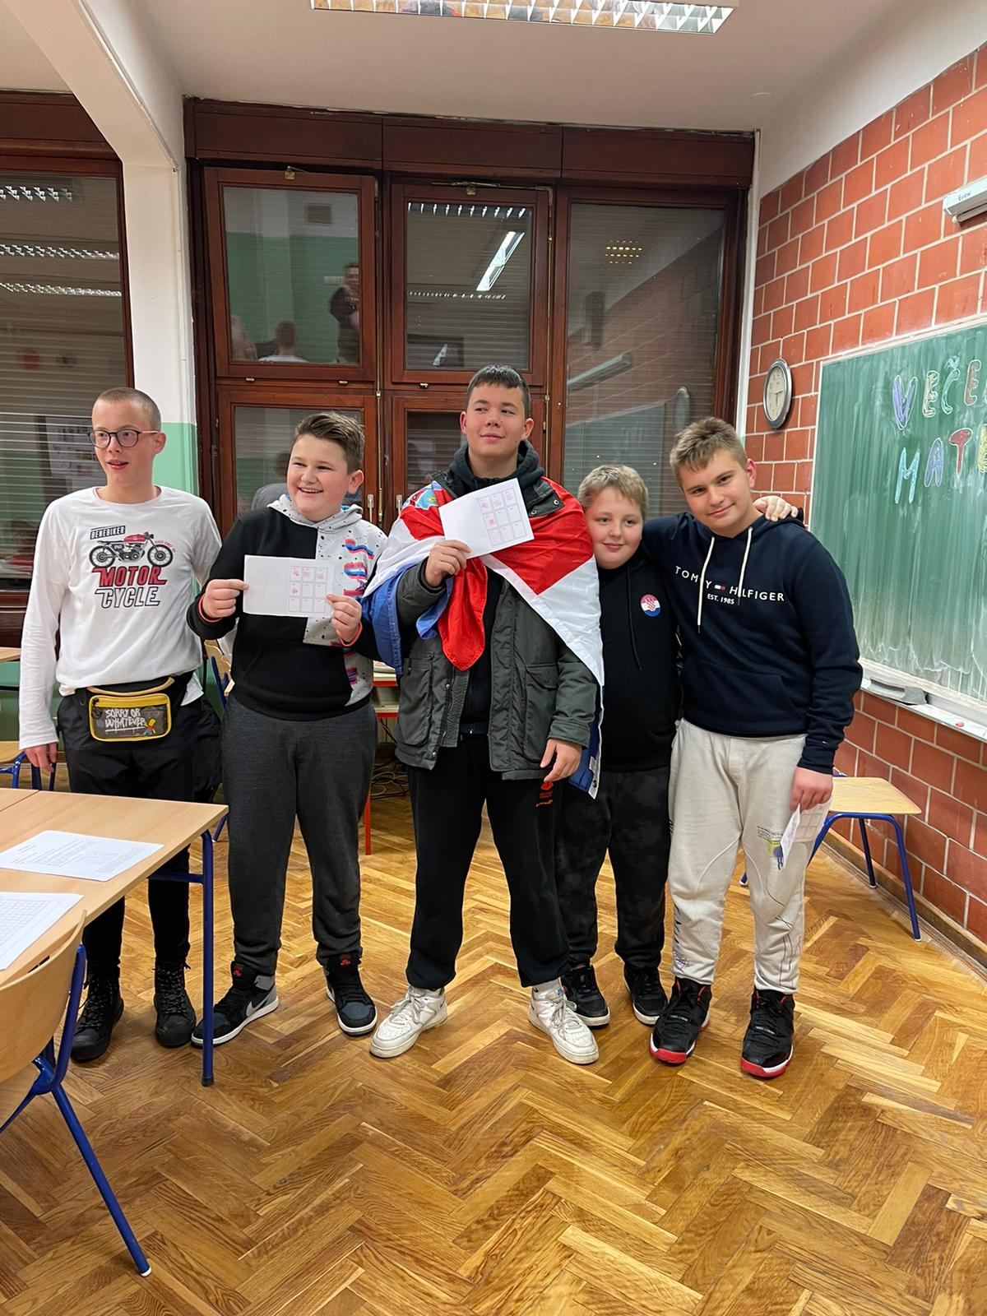
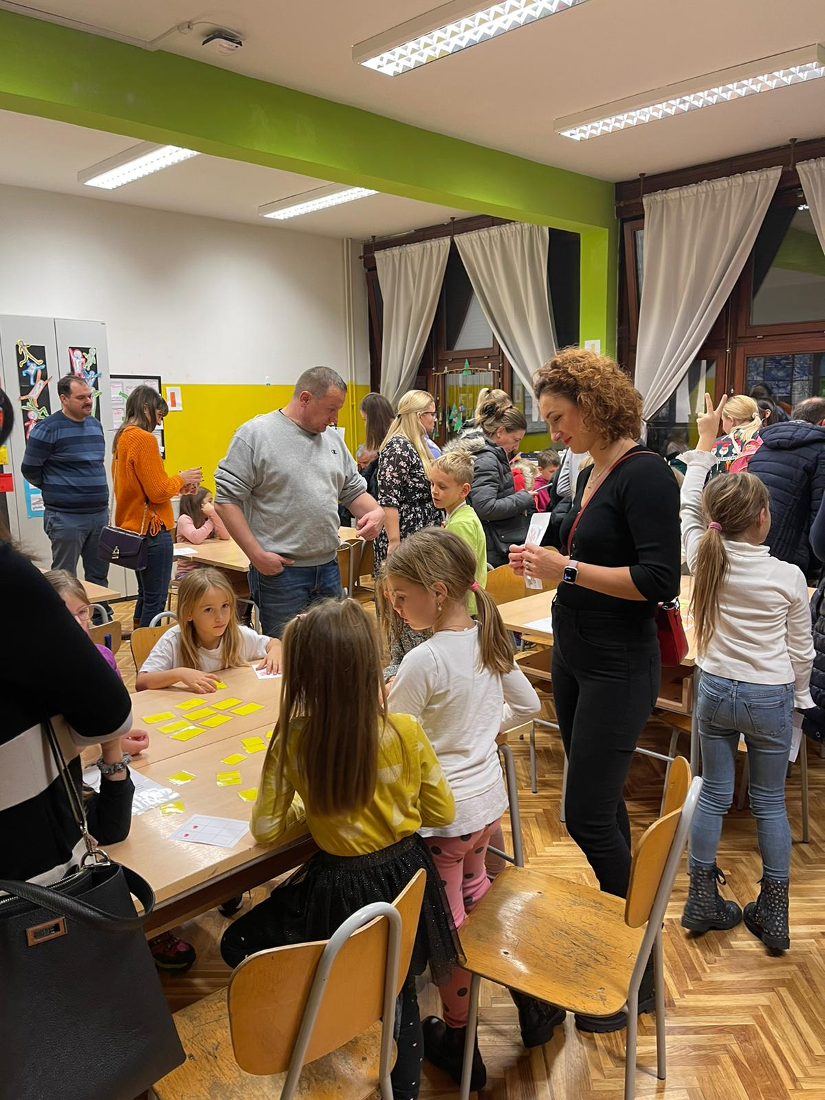
VEČER MATEMATIKE U TITUŠU

Slide 2
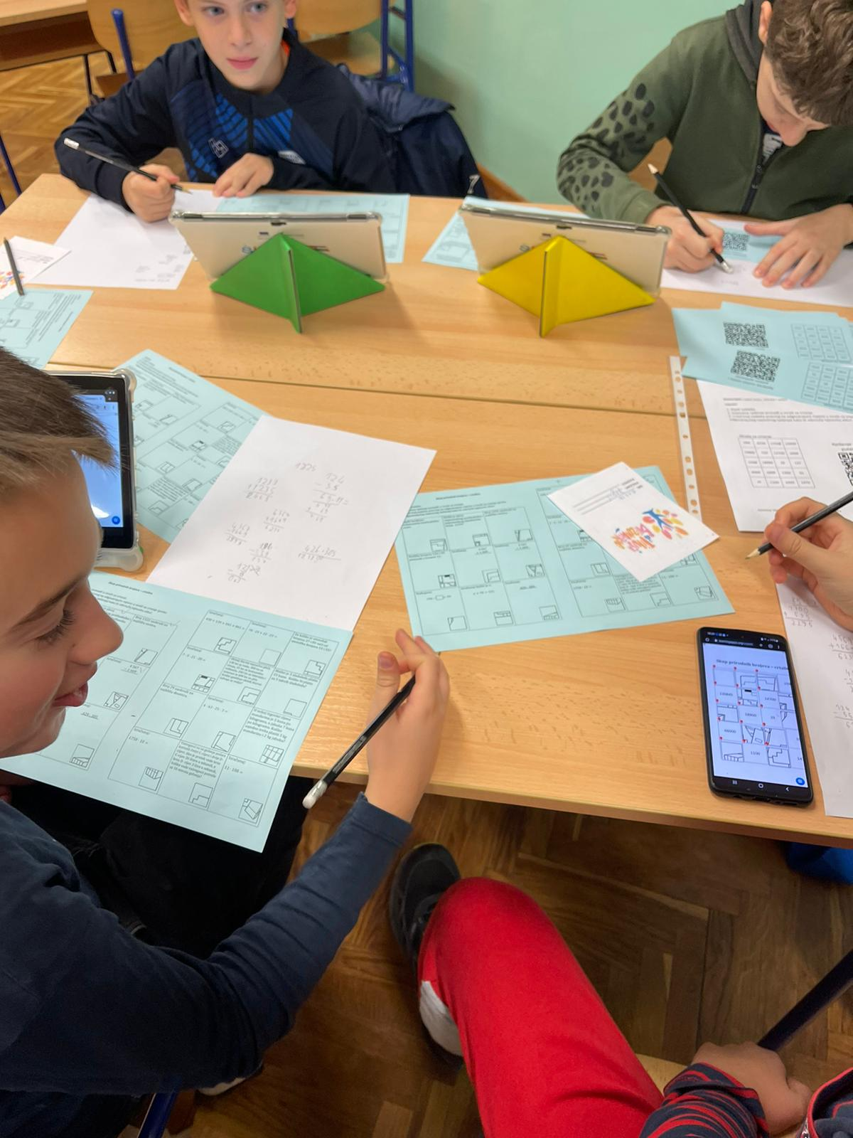
1.12. tradicionalno se održava Večer matematike
Večer matematike je skup interaktivnih radionica koje potiču izgradnju pozitivnog stava učenika prema matematici. Sudjelovanje u zabavnim aktivnostima otkriva često zaboravljenu – zabavnu stranu matematike, stvara nove ideje o tome što matematika jest i čime se bavi te dokazuje da matematičke probleme i bez da smo svjesni vlastitog talenta, svakodnevno svi uspješno rješavamo.
Odaziv je bio velik, naročito su bili zainteresirani učenici od prvog do četvrtog razreda. Od učenika viših razrda bilo je veći broj petaša što nas iznimno veseli.

Slide 3
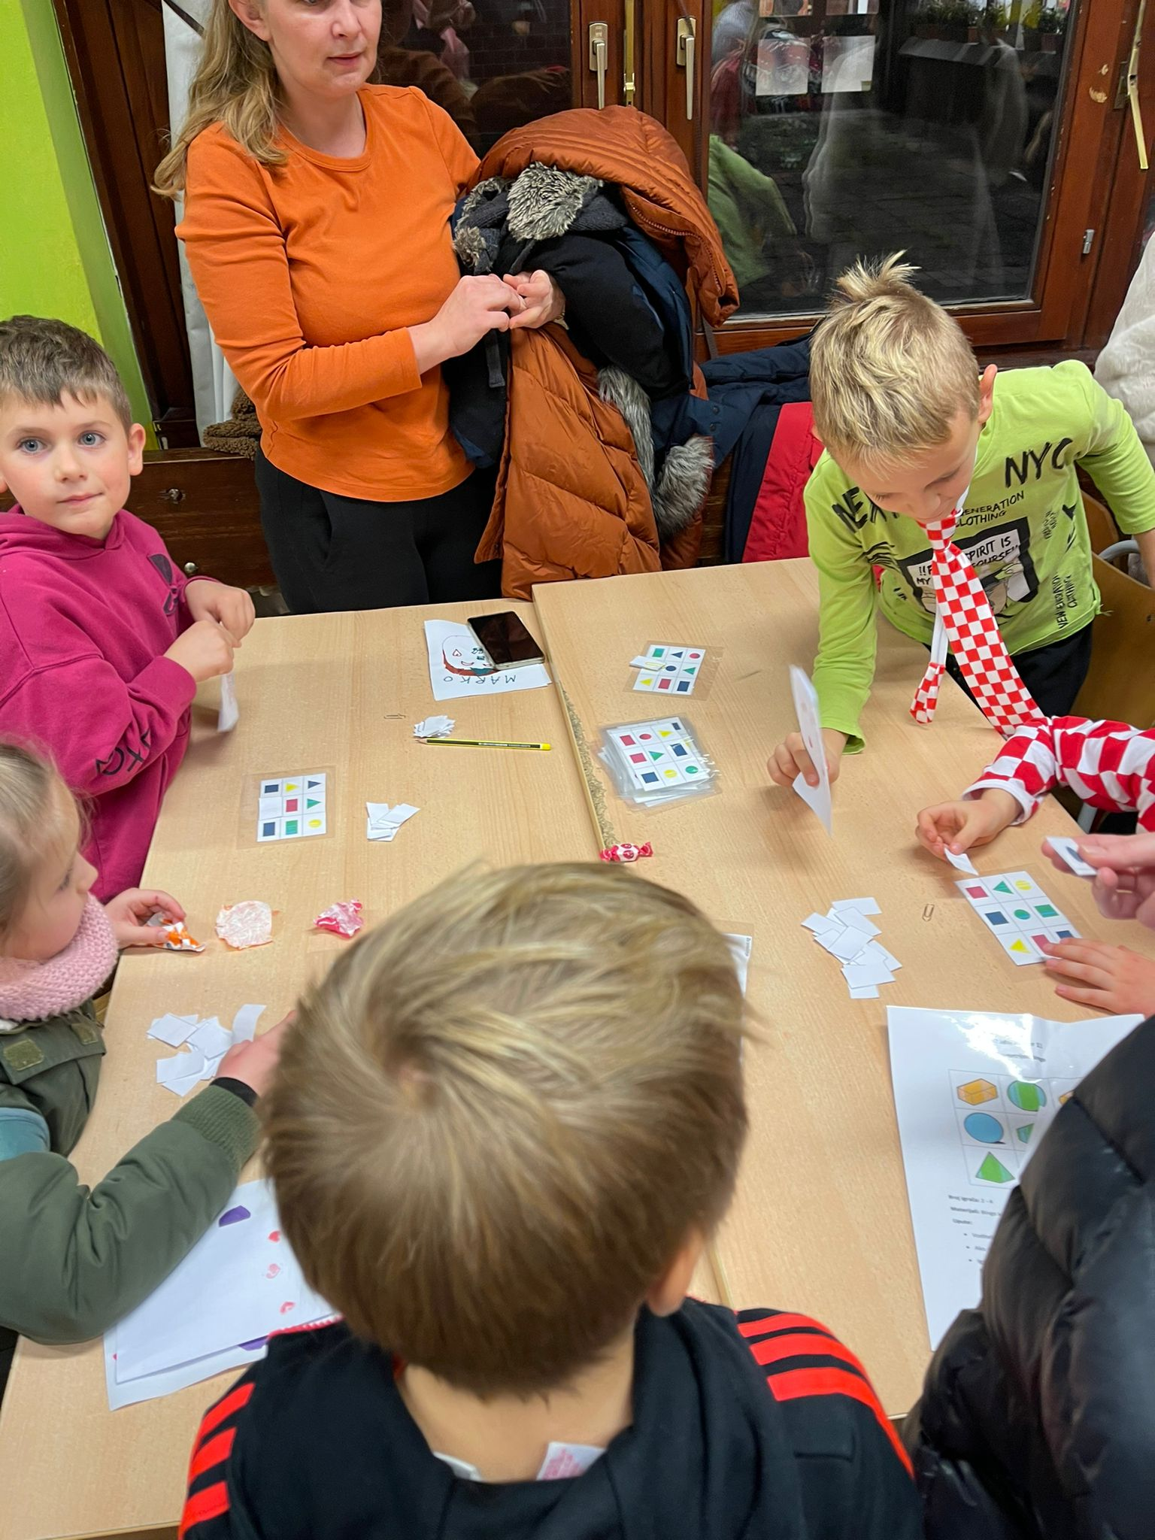
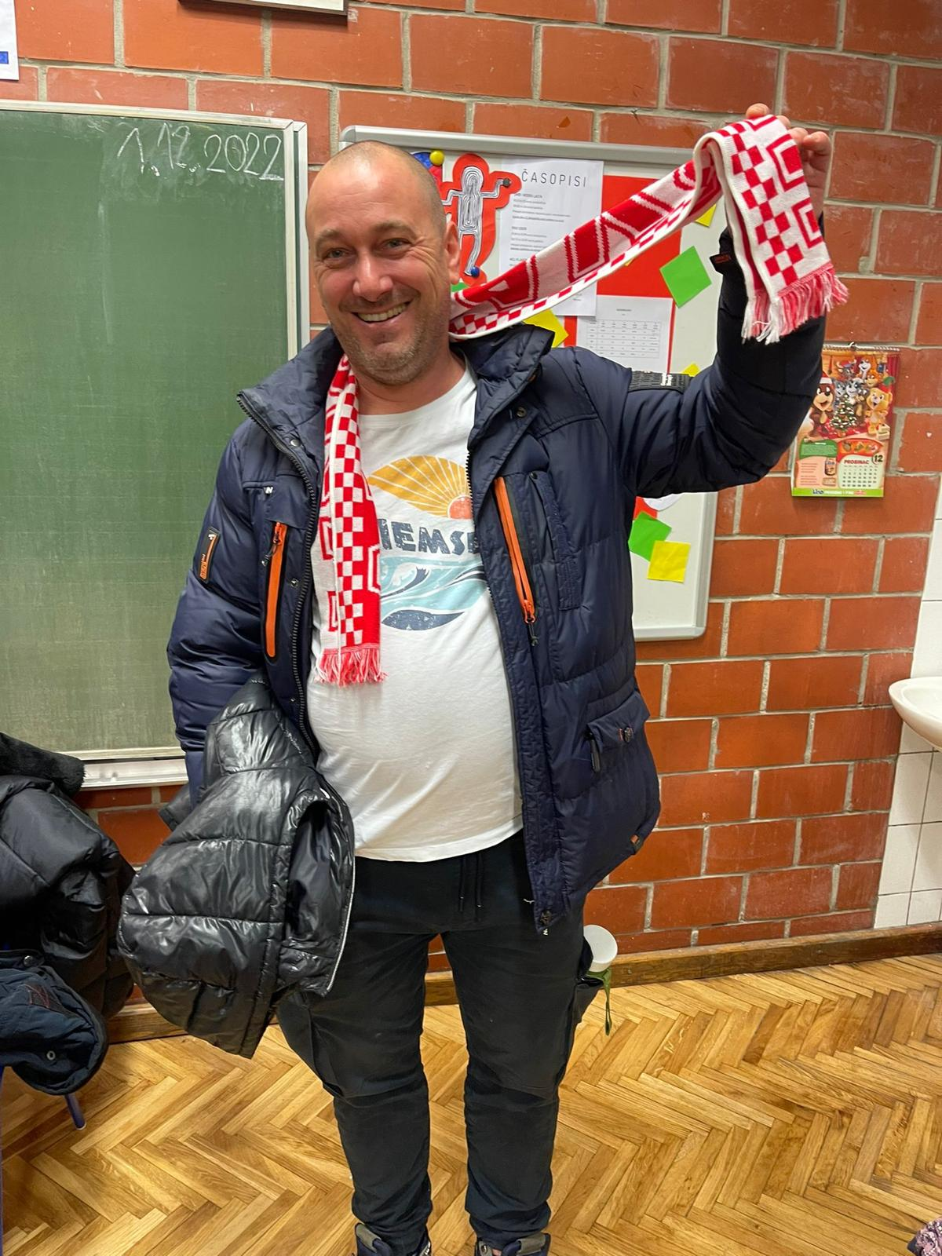
Ove godine Večer matematike se održalo odmah nakon utakmice Hrvatska : Belgija te je došlo i učenika i roditelja u navijačkom raspoloženju. Sreći nije bilo kraja budući da se Hrvatska plasirala u osminu finala na svjetskom prvenstvu u nogometu.

Slide 4
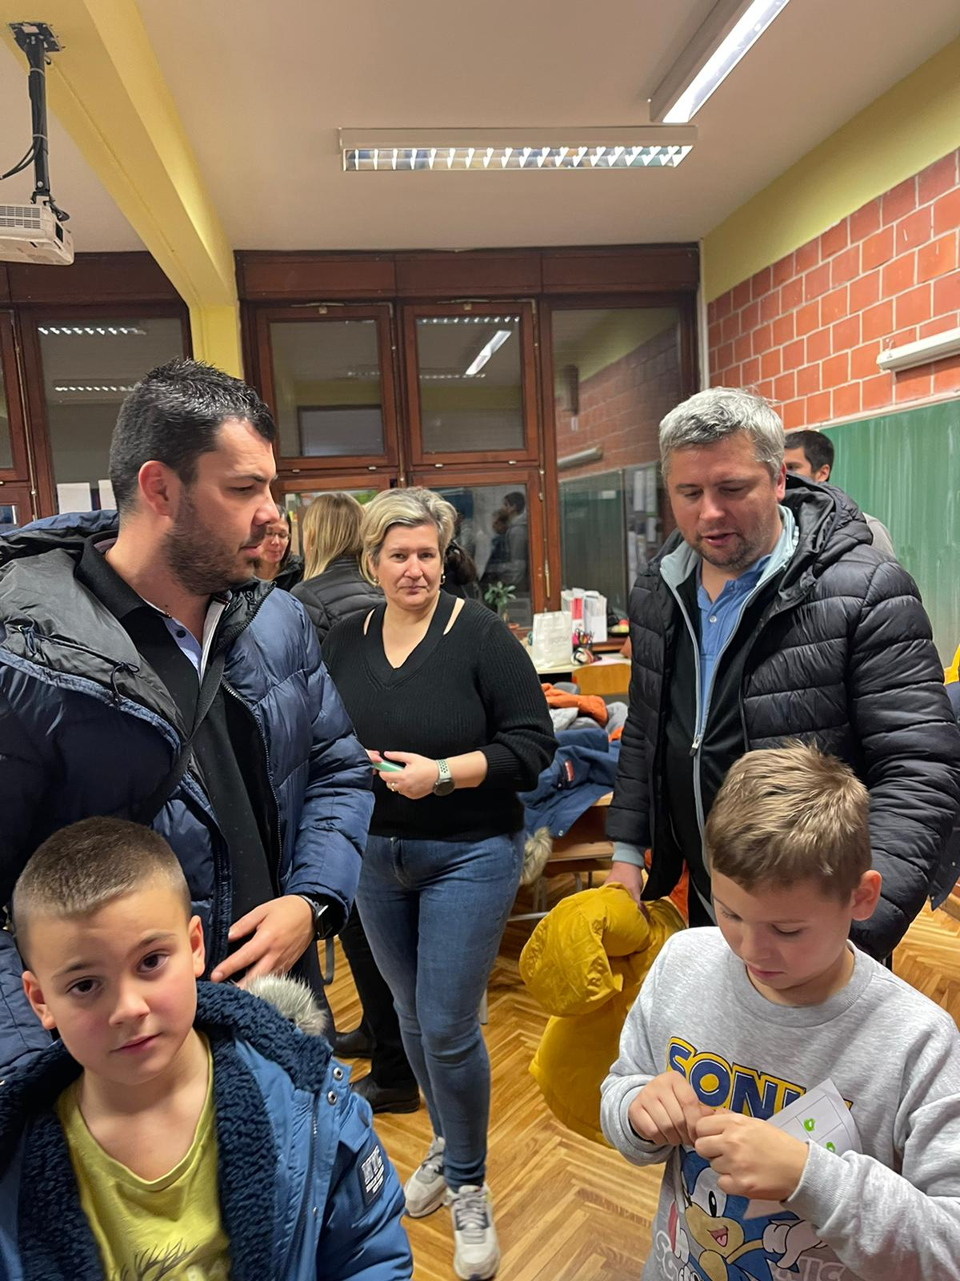
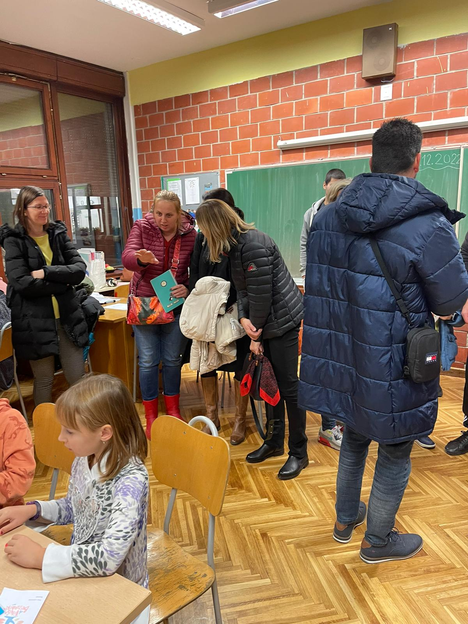
Aktivno su sudjelovali i roditelji.

Slide 5
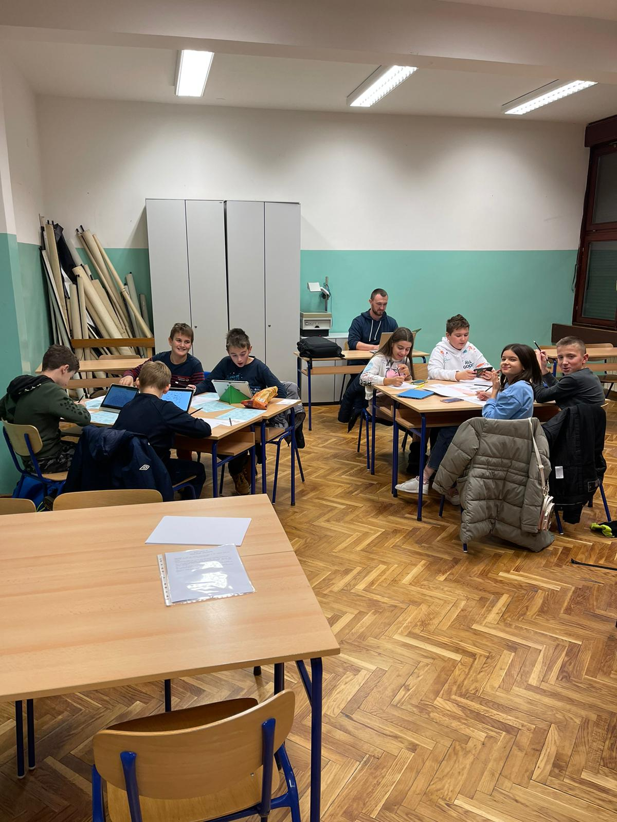
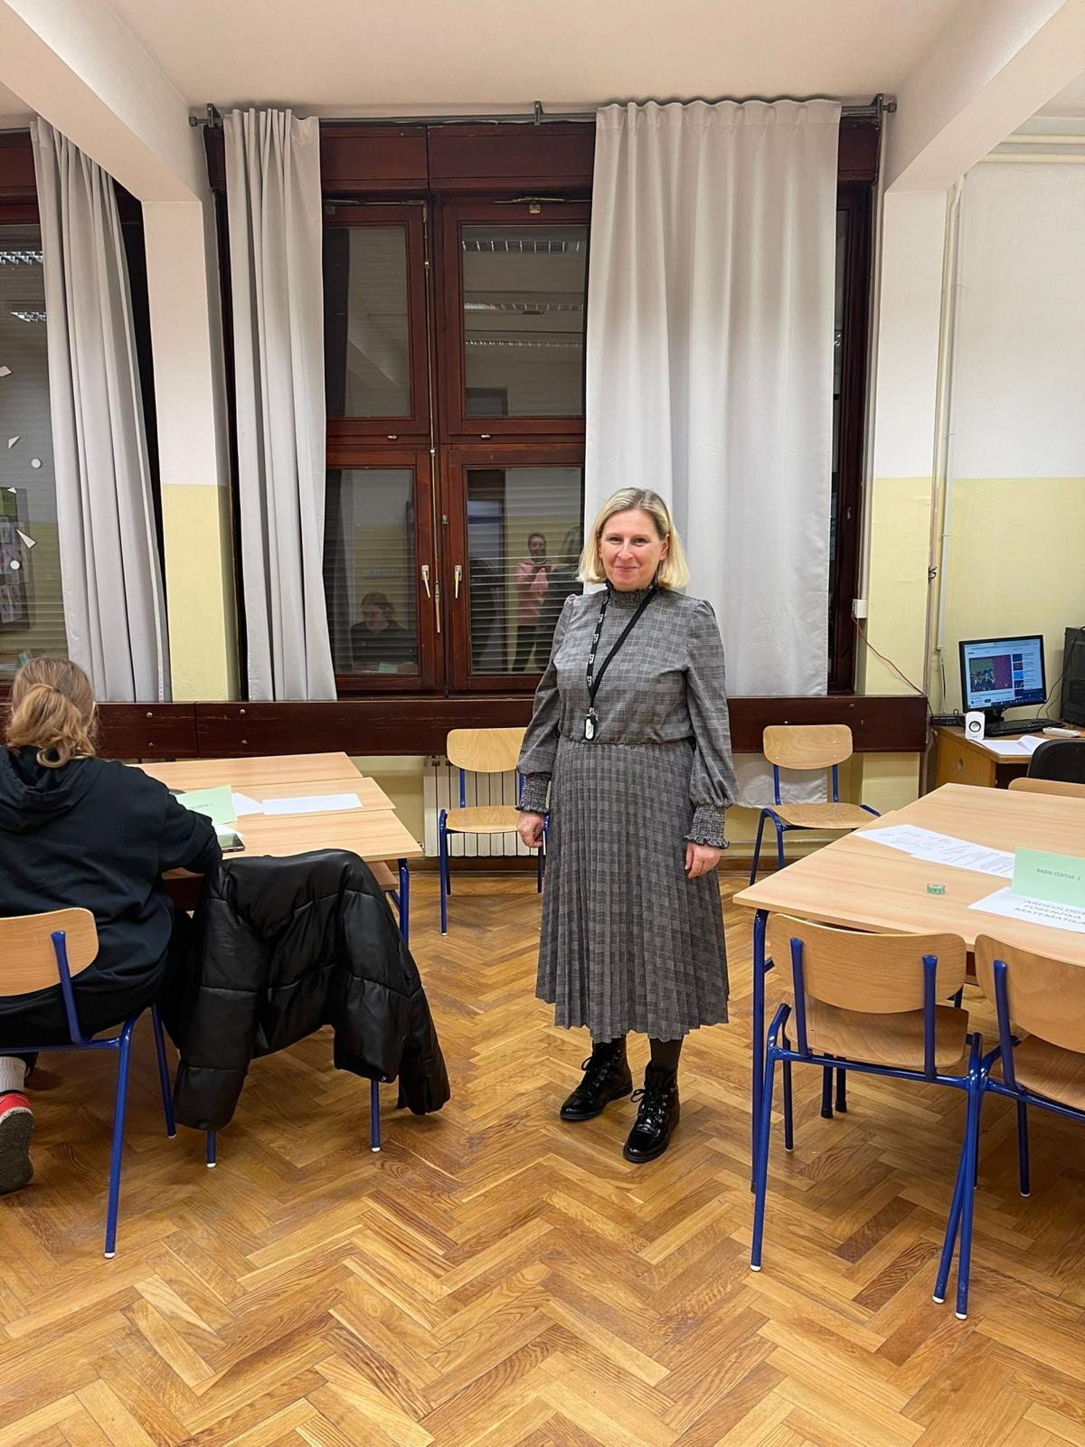
Ništa ne bi bilo bez angažmana naših vrijednih učitelja.

Slide 6
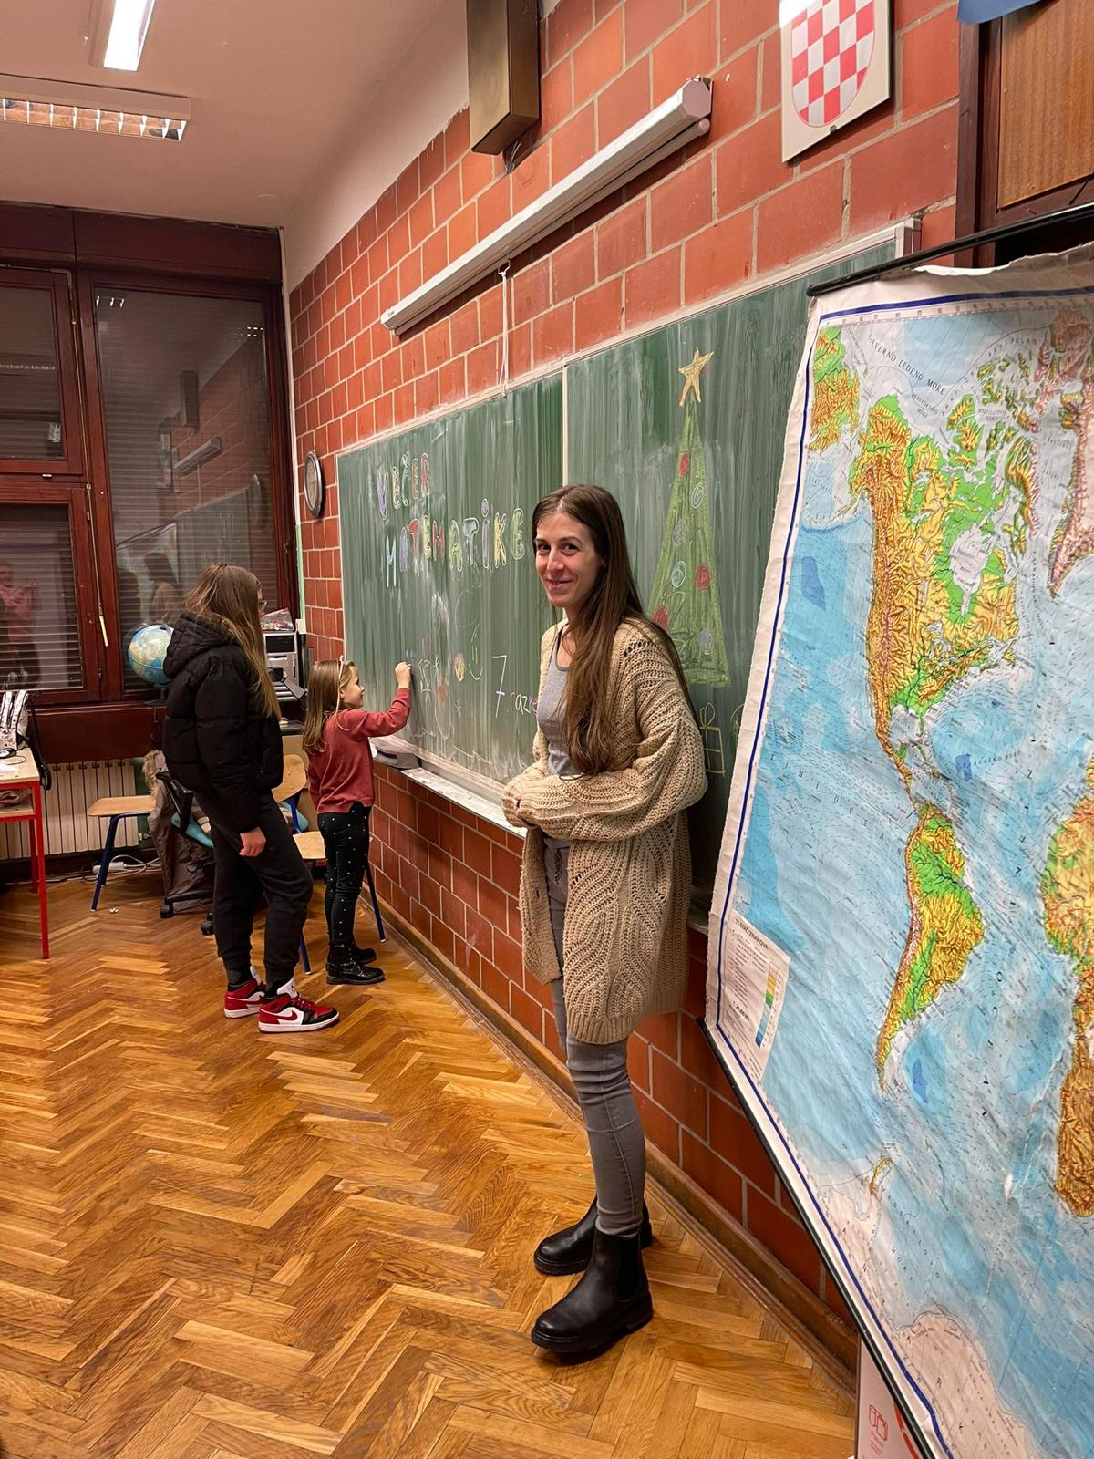
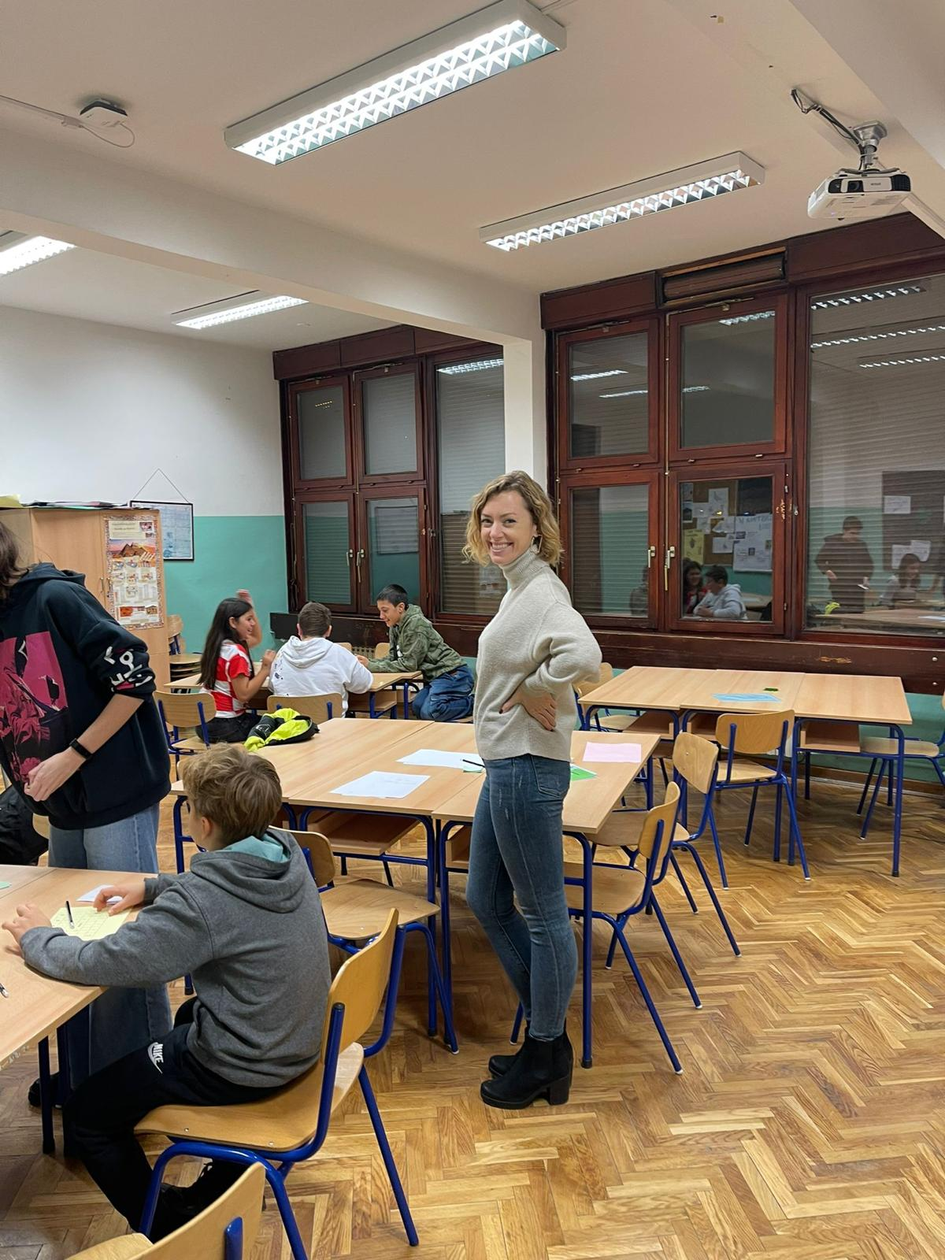
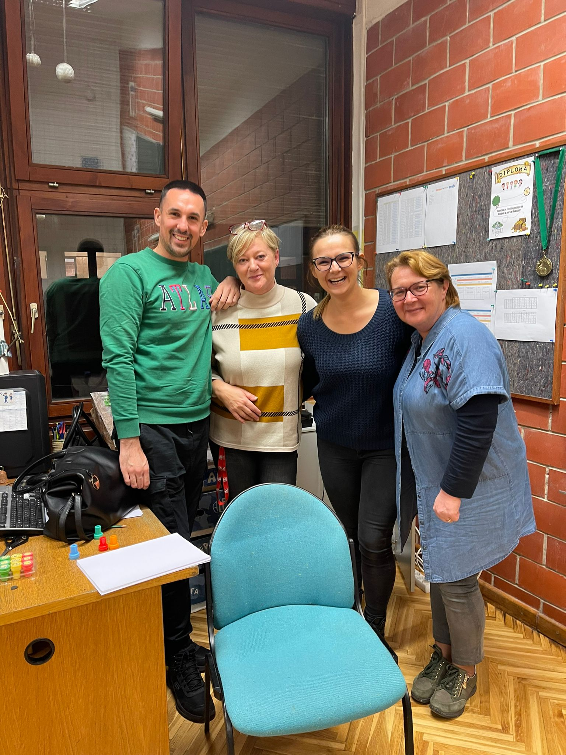

Slide 7
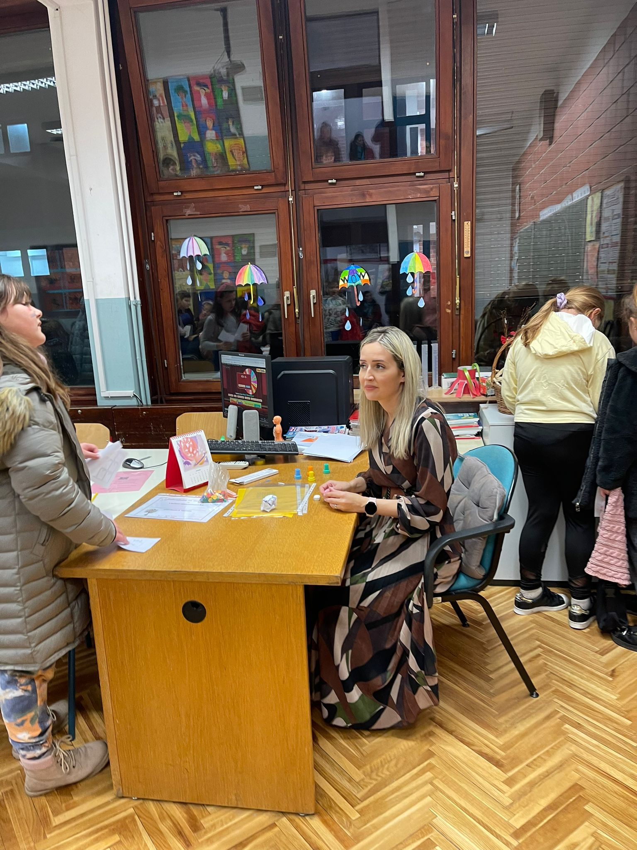
Bila je to divno ispunjena večer uz zabavnu matematiku, druženje i slatkiše. VELIKA HVALA SVIMA! VIDIMO SE NA GODINU!

